Slide 1
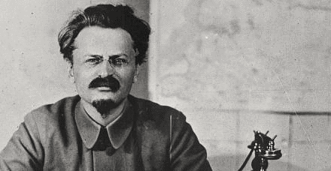
Türkiye’de Troçki
Hazırlayan: Ayşenur AKGÜN
Numara: 0410180011

Slide 2
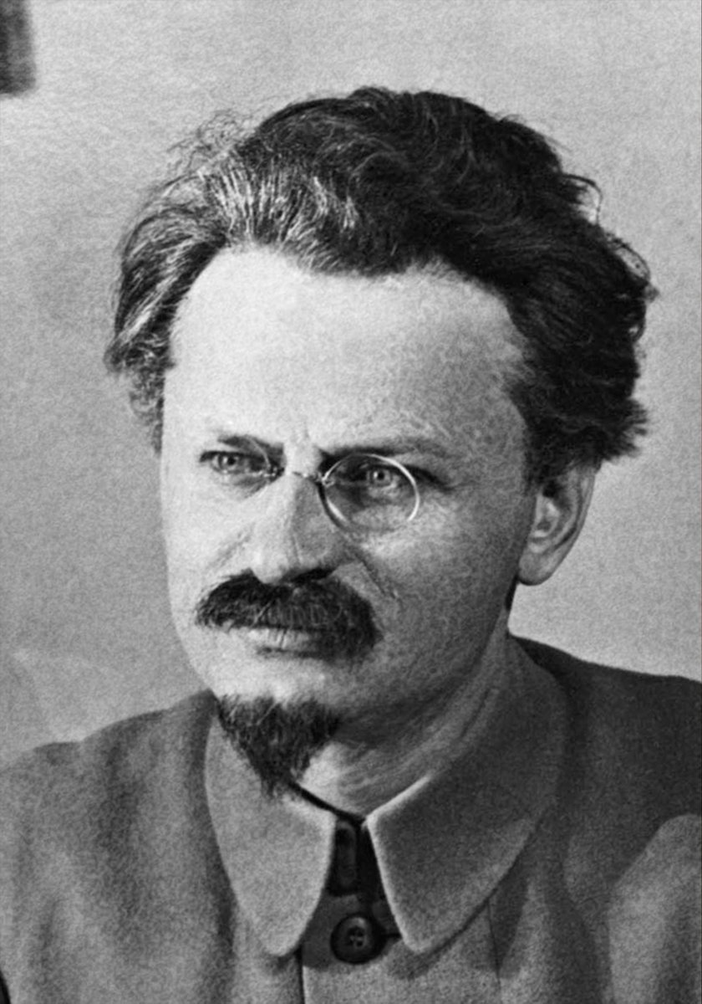
Lev Davidoviç Bronştayn (Lev Troçki) Kimdir?
7 Kasım 1879 tarihinde Rus İmparatorluğu’nda doğmuştur.
1917 yılında gerçekleşen Rus Devrimi’nin önde gelen isimlerinden biri olarak Lenin’in yanında yer almıştır. Sovyetler Birliği’nin kurulmasında, ihtilâl sonrası iç isyanların ve ayaklanmaların bastırılmasında büyük rolü vardır. Kızıl Ordu’nun kurucusu olarak kabul edilir.

Slide 3
Troçkizm
Troçki, önemli Marksist teorisyenlerden biridir ve görüşleri Troçkizm adıyla anılır. Bu görüşler Stalin ve Mao’nun görüşlerine karşı en önemli muhalefet hareketini oluşturur.
Troçki, sosyalizmin tek bir ülkede kurulması fikrini reddetmekte; dünya devrimi fikrini, enternasyonalin gerekliliğini ve sürekli devrimi ise savunmaktadır.
Troçki, bürokrasinin kendi çıkarları için içte ve dışta devrimi yenilgiye uğratmak için çalıştığı ve bunu başardığı görüşündedir. Stalin'i ise bürokrasinin bu dönemdeki lideri olarak görür ve Stalin’e karşı gelir.

Slide 4
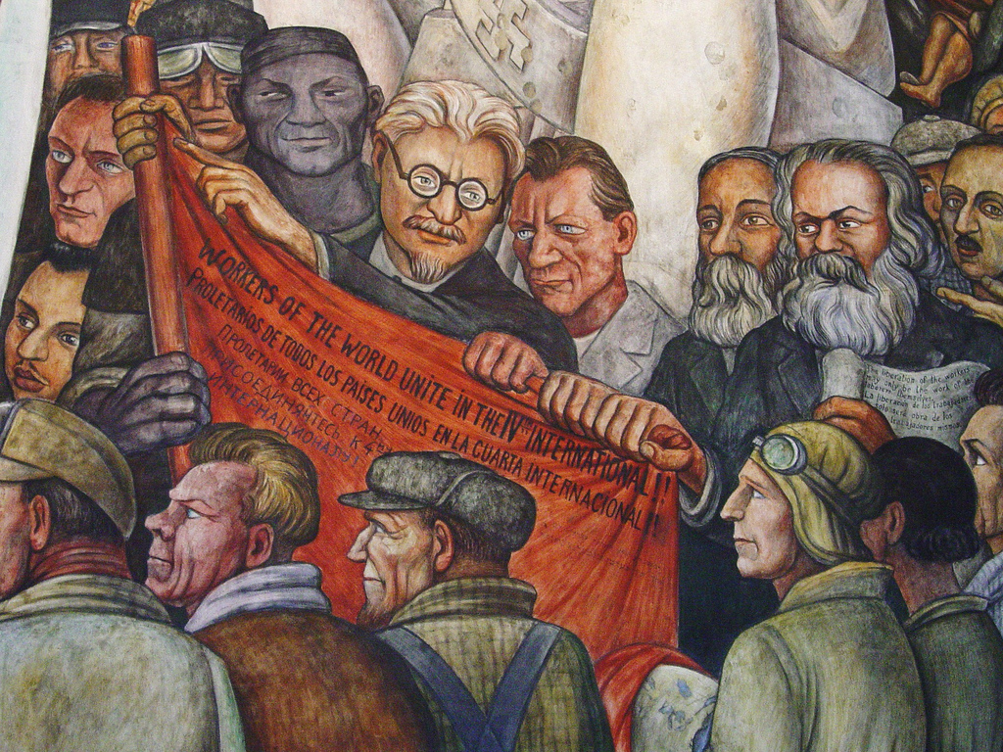
Lenin’in vefatından sonra başa geçen Stalin, 1925 yılında Troçki’yi Savunma Bakanlığı görevinden azletti.
Bunun üzerine devrimin iki numarası olan Troçki yönetime sert eleştiriler getirmeye başladı. Uzun yıllar Sovyetler Birliği’nde Bolşevik Parti üyesi olarak yer almış olan Troçki, Bolşevik Parti’ye karşı bir işçi ayaklanması örgütledi ve işçi sınıfını iktidara karşı silahlı ayaklanma yapmaya teşvik etti. Bu suçlarından dolayı da Stalin tarafından sürgüne yollandı.

Slide 5
Troçki ilk olarak 1927 yılında Alma Ata’ya (günümüzde Kazakistan’a bağlıdır.) sürgüne gönderilmiştir ama hala ülke içinde olması Stalin’in işine gelmediği için 1929 yılının şubat ayında ülke dışına çıkarılmasına karar verilmiştir.
Sovyet yönetimi birçok ülkeye Troçki’yi kabul etmesi için teklifte bulunmuş fakat olumsuz yanıt almıştır. En sonunda Türkiye, Troçki’yi ilticaya kabul etmiştir.

Slide 6
Bunun üzerine yola çıkan Troçki, 12 Şubat 1929 tarihinde Rus Devrimi’nin babası Lenin’in adını taşıyan İlyiç isimli gemiyle Türkiye’ye vardı.
Troçki henüz gemiden inmeden, gemiye kontrole gelen polislere Atatürk’e ulaştırılması için bir not verdi.
Sayın Beyefendi,
İstanbul kapılarında, size, Türkiye sınırlarına kendi irademle gelmediğimi ve bu sınırı yalnızca zor kullanılmasından dolayı geçtiğimi bildirmekten onur duyarım. Sayın Cumhurbaşkanı, en samimi hislerimi kabul etmenizi rica ederim.
L. Troçki

Slide 7
Troçki ilettiği bu nota cevaben kendisinin ülkede korunacağını, istediği zaman gitmekte özgür olduğunu, kalmak isterse de misafirperverlikle karşılanacağını bildiren bir cevap aldı.
Türkiyedeki ilk günlerini konsoloslukta geçiren Troçki’nin Türkiye’ye gelişi dünya basınında önemli bir yer tutmuştu, Türkiye’de ise bu konuda uzun bir süre haber yapılmadı çünkü basın bu konuda susturulmuştu.

Slide 8
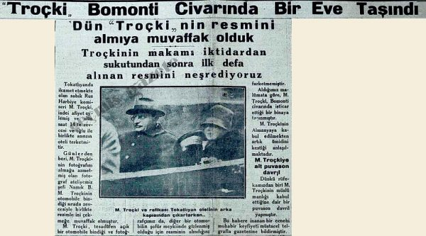
Bu sırada vatandaşlıktan atılan Troçki, konsolosluktan ayrılmak durumunda kaldı. Geçici bir süre Tokatlıyan adlı otelde kalan Troçki, sonrasında Bomonti’de bir eve yerleştirildi. Bu andan itibaren Türk basını haber yapmakta özgürdü.

Slide 9
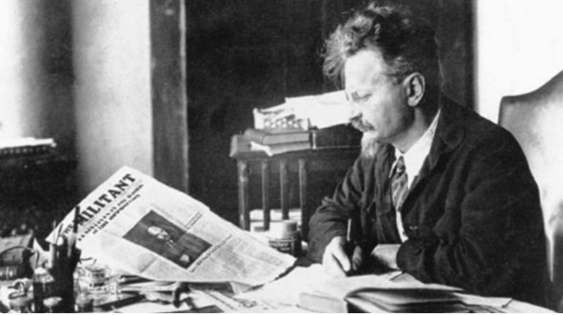
Troçki daha sonra siyasi konumu nedeniyle güvende olmadığı için Bomonti’de yaşadığı evden ayrıldı ve Büyükada’ya giderek İzzet Paşa Köşkü adı verilen köşkte yaşamaya başladı. Ada Troçki için çok daha güvenliydi ve köşkün Türk polisi tarafından da korunuyor olması Troçki’nin içini rahatlatmaktaydı.

Slide 10
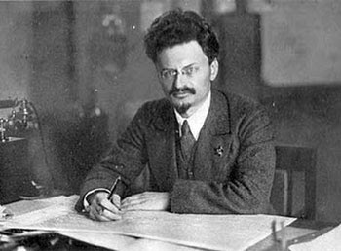
Troçki, Büyükadadaki günlerini çok verimli geçiriyordu. Çalışıyordu, gazeteler, dergiler için yazılar hazırlıyor, kitaplar yazıyordu.
Yandaşlarını, gazetecileri burada ağırlıyor; uzakta olanlarla ise mektuplaşıyordu.
Dünya olaylarını olağanüstü bir duyarlılıkla takip edip, bunlara karşılık veriyordu.

Slide 11
Troçki, Büyükadadaki yılları sırasında, hem içerik hem de biçim açısından birer başyapıt olarak tanımlanabilecek iki eser kaleme aldı. Bunlar otobiyografi türünde yazdığı “Hayatım” ve üç ciltlik “ Rus Devrimi’nin Tarihi ” kitaplarıdır.

Slide 12
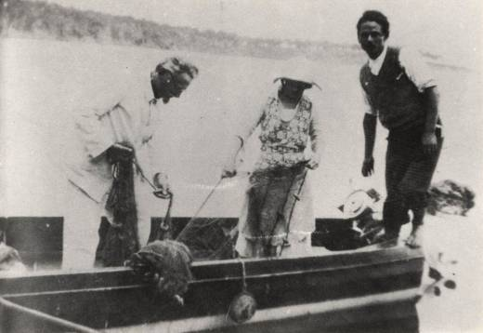
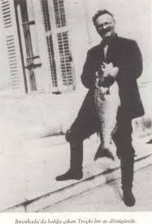
Troçki Büyükada’yı çok sevmişti. Burayı “bir huzur ve kayıtsızlık adası ”, “bir kalemle çalışmak için hoş bir yer” gibi cümlelerle tanımlamıştı.
Troçki satın aldığı tekneyle balıkçılık yapıyor, boş zamanlarını değerlendiriyordu.

Slide 13
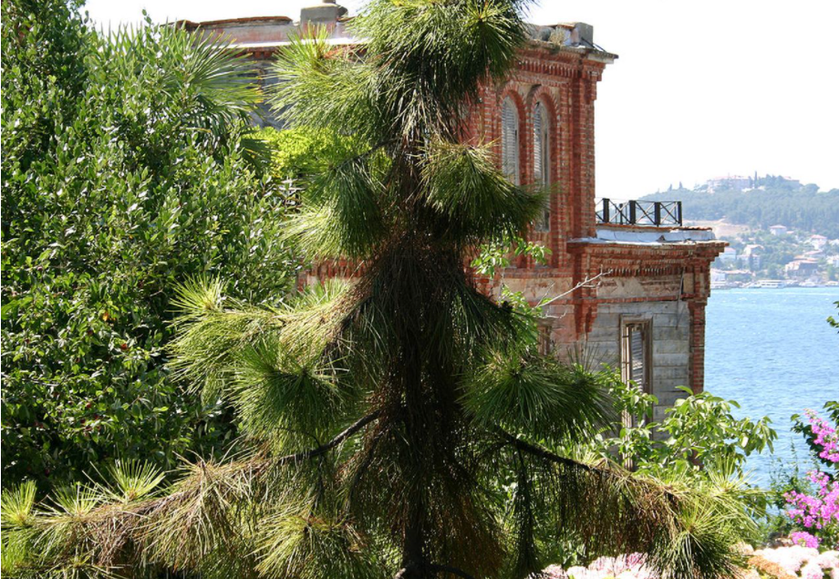
Büyükada’da huzurlu günler geçiren Troçki’nin huzuru köşkte çıkan bir yangın nedeniyle kaçmıştı. Yangının sovyetlerin suikast girişimi olduğunu düşünmekteydi.
Yangında Stalin’e karşı koz olarak elinde tuttuğu pek çok belge ve fotoğraf yanmıştı.
Yangının üzerine taşınmak zorunda kalan Troçki, Moda’da geçici olarak bir eve yerleştirilmiş fakat burda da can güvenliğinden endişe duyarak tekrardan Büyükada’ya, Yanaros Köşkü’ne taşınmıştır.

Slide 14
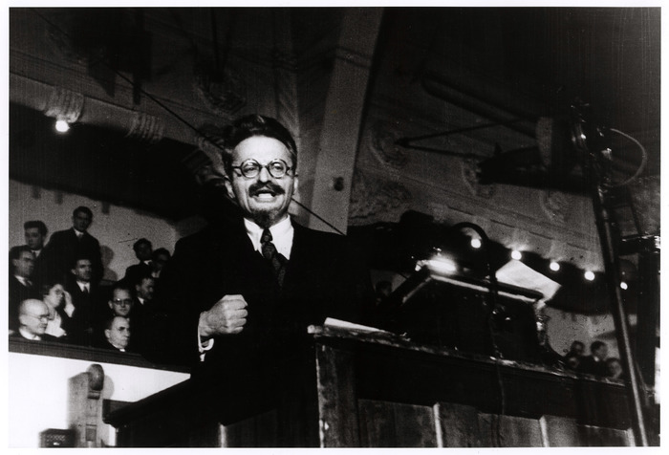
Troçki her ne kadar Büyükada’da mutlu da olsa Türkiye’de geçirdiği yıllar boyunca sürekli başka ülkelerden oturma izni almaya çalışmış ve sürekli reddedilmiştir.
Türkiye’de kaldığı sürede bir kere yurtdışına da çıkmıştır. Danimarkalı komünistlerin daveti üzerine 14 Kasım 1932’de Kopenhag’a doğru yola çıkmıştır. Burada bir konferans vermiş ancak oturma izni almayı başaramayınca 12 Aralık 1932’de Büyükada’ya geri dönmüştür.
Troçki Kopenhag’da konferans verirken

Slide 15
Troçki, 5 Ocak 1933 tarihinde kızının Berlin’de intihar ettiği haberini alınca ciddi bir bunalıma girdi ve Türkiye’den ayrılma düşüncesi iyice ağır basmaya başladı.
17 Temmuz 1933 tarihinde bu düşüncesini eyleme dökmeyi başararak Bulgaria isimli bir İtalyan gemisiyle İstanbul’dan ayrıldı.
Troçki, Türkiye’den ayrıldıktan sonra Fransa, Norveç ve Meksika gibi birçok ülkeye iltica etti; fakat gittiği her ülkede ya Stalin’in suikastı tehdidi altında ya da sığındığı ülkenin yakın gözetimi altında yaşadı.

Slide 16
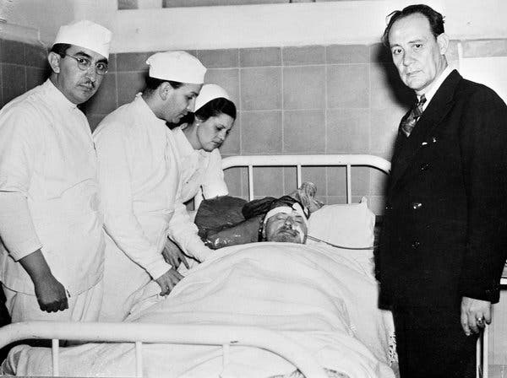
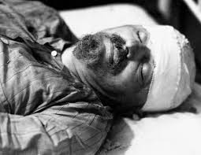
En son Meksika’ya yerleşmiş olan Troçki, 20 Ağustos 1940’da bir Stalin ajanı tarafından düzenlenen suikast sonucunda kafasına aldığı buz baltası darbesi sonucu uzun süre yaşayamayarak hayatını kaybetti.
Troçki’nin vefatından önceki son sözleri “Dördüncü Enternasyonal'in zaferinden eminim, ileri! ” olmuştu.
Bu da Troçki’nin hayat görüşünü son anına kadar savunduğunun en büyük göstergesiydi.

Slide 17
Kaynakça:
https://www.iskultur.com.tr/yazarlar/lev-davidovic-trocki
https://www.indyturk.com/node/131066/t%C3%BCrkiyeden-sesler/sovyet-devrimi%E2%80%99nin-iki-numaras%C4%B1-lev-tro%C3%A7ki%E2%80%99nin-istanbul-s%C3%BCrg%C3%BCn%C3%BC
https://tr.wikipedia.org/wiki/Tro%C3%A7kizm
https://tr.wikipedia.org/wiki/Lev_Tro%C3%A7ki
https://www.wsws.org/tr/articles/2019/09/25/intr-s25.html
https://ataturkansiklopedisi.gov.tr/bilgi/trocki-lev-leon-trotsky-1879-1940/

